Slide 1
第16章 身份认证

Slide 2
第16章 身份认证
身份认证概述
基于口令的身份鉴别
多因素身份鉴别
Kerberos协议
联合身份管理

Slide 3


16.1 身份认证
什么是网络认证
  确认对方是谁
  现实世界的认证
    面对面

Slide 4
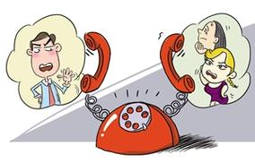
16.1 身份认证
什么是网络认证
  确认对方是谁
  现实世界的认证
    电话—声音识别

Slide 5



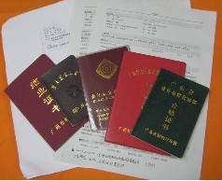
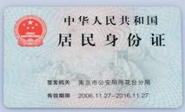
16.1 身份认证
什么是网络认证
  确认对方是谁
  现实世界的认证
    各种身份证明
    中间介绍人
    确认对方身份的辅助手段或材料

Slide 6



16.1 身份认证
什么是网络认证
  网络环境中
    数字信息如何相互认证
  认证的范围
    不仅局限与人
    确认身份信息还有其他

Slide 7
16.1 身份认证
  网络环境中，如何相互认证
  认证的范围
    不仅局限于人
  认证的功能
    “它”是谁
    “它”具有什么权限、能力
  抵抗网络存在的安全隐患、攻击

Slide 8
16.1 身份认证
“认证“的概念
  2个经常在中文环境中被混用的词，都被翻译为“认证”（在很多时候，都被混用）
  Authentication
  被翻译成为“鉴别”更为准确【或者，身份鉴别】
  Certification
扩展至“数据起源鉴别” Data source authentication
  当我通过网络收到一份数据
  “确认它是谁的发出/产生”的过程？
Notes:
在进行容钥分发的过程中会使用到2种类型的okey＇一个是经端或用户与KDC共有的唯一的主密钥、还有一「类型就是每次通信使用的会话密钥

Slide 9
16.1 身份认证
鉴别（ Authentication ）最基本的意思——身份鉴别
  当有一个“实体”，在网络上与我“交互”时
  “它”是谁？
  确认“它”是谁的过程？
  证实一个实体是所声称的实体——GB/T 15843.1-2008《信息技术 安全技术 实体鉴别 第1部分 概述》
扩展至“数据起源鉴别” Data source authentication
  当我通过网络收到一份数据
  “确认它是谁的发出/产生”的过程？
Notes:
在进行容钥分发的过程中会使用到2种类型的okey＇一个是经端或用户与KDC共有的唯一的主密钥、还有一「类型就是每次通信使用的会话密钥

Slide 10
16.1 身份认证
标识 Identification
  在一定范围内，唯一确定地区分各实体的命名体系或方法。
鉴别 Authentication
  通常指身份鉴别，即，获知通信对方的身份标识的过程。
    在中文环境中，有时候，也用“身份认证”来表示“身份鉴别”。
  进一步，有数据源鉴别Data Source Authentication，即，在通信中，获知数据生成方或发送方的身份标识的过程。
认证 Certification
  证实某特定实体具有某种或某些属性。
  进一步，认可Accreditation，指，证实某特定实体具有的某种或某一些属性达到一定的预设程度。

Slide 11
16.1 身份认证
用户认证的定义
  是确定某个用户或代表用户执行的某些应用或过程的实际身份是否与其生成的身份一致的过程，认证技术通过检查用户的凭据是否与授权用户的数据库或数据认证服务器中的凭据匹配，为系统提供访问控制。
身份认证的作用
  使组织能够通过仅允许通过身份认证的用户（或进程）访问受保护的资源（包括计算机系统、网络、数据库、网站及其他基于网络的应用程序或服务）来保护网络安全。
用户认证和消息认证是不一样的。
  消息认证也是一种验证过程，它允许通信方验证收到的消息的内容是否被更改及资源是否可信。
Notes:
在进行容钥分发的过程中会使用到2种类型的okey＇一个是经端或用户与KDC共有的唯一的主密钥、还有一「类型就是每次通信使用的会话密钥

Slide 12
16.1 Authentication的基本方法
最基本的网络身份鉴别是什么
  在各种网络信息系统中，用户名/口令登录系统
如何进行身份鉴别
  Something you know
    口令
  Something you have
    U盾
  Something you are
    指纹、虹膜、声音
Notes:
在进行容钥分发的过程中会使用到2种类型的okey＇一个是经端或用户与KDC共有的唯一的主密钥、还有一「类型就是每次通信使用的会话密钥

Slide 13
16.1 Authentication的基本方法
套用刚才的概念
  当有一个“实体”，在网络上与我“交互”时
  “它”是谁？
  确认“它”是谁的过程？
当有一个“实体”，通过网络与学校的计算机/服务器通信，想用进入选课系统时
  它是谁？
  在“口令/Password”帮助下，确认它是谁的过程
Notes:
在进行容钥分发的过程中会使用到2种类型的okey＇一个是经端或用户与KDC共有的唯一的主密钥、还有一「类型就是每次通信使用的会话密钥

Slide 14
16.1 口令鉴别——最基本的鉴别方式
口令Password
  一串字符，人可记住的
在很多场合，称为“密码”
  在学术场合，密码是Cryptography，通常狭义地指加密算法
  广义的Cryptography包括更多类型的算法
在本课程中，我们需要严格区分
  “口令Password” “密码Cryptography”
Notes:
在进行容钥分发的过程中会使用到2种类型的okey＇一个是经端或用户与KDC共有的唯一的主密钥、还有一「类型就是每次通信使用的会话密钥

Slide 15
16.1 口令鉴别——最基本的鉴别方式
口令是最常用的身份认证方式，也最好理解
  不需要特殊的硬件，不需要专门的输入器
当有一个“实体”，通过网络与学校的计算机/服务器通信，想用进入选课系统时
  它是谁？
  在“口令”帮助下，确认它是谁的过程
    实体提供的口令与服务器存储的口令匹配
Notes:
在进行容钥分发的过程中会使用到2种类型的okey＇一个是经端或用户与KDC共有的唯一的主密钥、还有一「类型就是每次通信使用的会话密钥

Slide 16
16.2 常见的攻击类型
Passive Attack
  An attacker cannot interact with any of the parties involved in the cryptosystem.
  The attacker attempts to break the system solely based upon observed data.
Active attack
  An attacker changes the communication.
  The attacker may create, forge, alter, replace, block or reroute messages.
Notes:
在进行容钥分发的过程中会使用到2种类型的okey＇一个是经端或用户与KDC共有的唯一的主密钥、还有一「类型就是每次通信使用的会话密钥

Slide 17
16.2 常见的攻击类型
Brute-force attack
  Brute force attacks work by calculating every possible combination that could make up a password and testing it to see if it is the correct password.
  As the password’s length increases, the amount of time, on average, to find the correct password increases exponentially.
Dictionary attack
  A dictionary attack tries only those possibilities which are deemed most likely to succeed.
  Dictionary attacks often succeed because many people have a tendency to choose short passwords that are ordinary words or common passwords.
  常见弱口令、系统/设备默认口令
Notes:
在进行容钥分发的过程中会使用到2种类型的okey＇一个是经端或用户与KDC共有的唯一的主密钥、还有一「类型就是每次通信使用的会话密钥

Slide 18
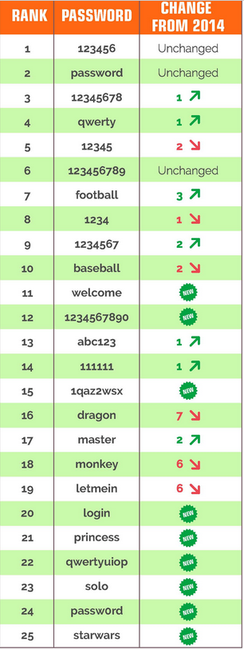
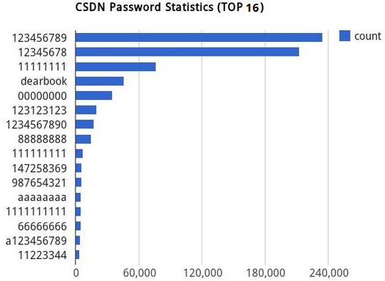
常见的攻击类型
Brute-force attack
  Brute force attacks work by calculating every possible combination that could make up a password and testing it to see if it is the correct password.
  As the password’s length increases, the amount of time, on average, to find the correct password increases exponentially.
Dictionary attack
  A dictionary attack tries only those possibilities which are deemed most likely to succeed.
  Dictionary attacks often succeed because many people have a tendency to choose short passwords that are ordinary words or common passwords.
  常见弱口令、系统/设备默认口令
2011年，CSDN600万用户账户信息泄露，常见登录口令
2016年1月，美国的SplashData公司发布“Worst Passwords of 2015”

Slide 19
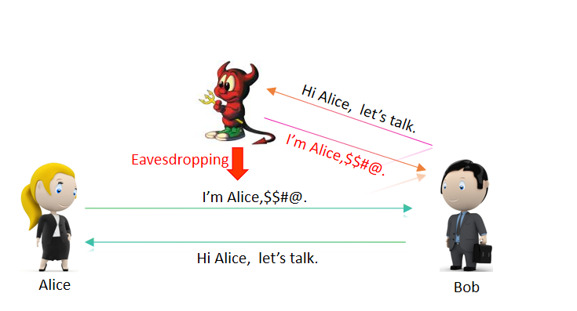
16.2 常见的攻击类型
Replay attack/Playback attack
  A valid data transmission is maliciously or fraudulently repeated or delayed.
Notes:
在进行容钥分发的过程中会使用到2种类型的okey＇一个是经端或用户与KDC共有的唯一的主密钥、还有一「类型就是每次通信使用的会话密钥

Slide 20



16.2 常见的攻击类型
Man-in-the-middle attack
  An attacker secretly relays and possibly alters the communication between two parties who believe they are directly communicating with each other.
Hi Bob, it’s Alice.
Give me your pubKey.
Hi Bob, it’s Alice.
Give me your pubKey.
Hi Alice, here’s Bob’s Key.
[ Eve’s key]
Hi Alice, here’s Bob’s Key.
[ Bob’s key]
Let’s meet at 2p.m..
[Encrypted by Eve’s key]
Let’s meet at 2p.m..
[Encrypted by Bob’s key]
Alice
Bob

Slide 21
16.2 常见的攻击类型
Parallel Session Attack
  Two or more protocol sessions are executed concurrently.
  Messages from one are used to form messages in another.

Slide 22
第16章 身份认证
身份认证概述
基于口令的身份鉴别
多因素身份鉴别
Kerberos协议
联合身份管理

Slide 23
16.2 口令鉴别
实现鉴别的三种方式
  基于令牌：你有什么
    Something you have
  基于生物特征：你是什么
    Something you are
  基于知识：你知道什么
    Something you know
口令鉴别
  基于知识（password）的鉴别

Slide 24
16.2 口令鉴别
简单方便
  不需要额外的认证装置（如：Smart Cards）
广泛的应用
  E.g. Windows登录
  计算机网络、无线网络、远程登录、操作系统和数据库管理系统

Slide 25
16.2 口令鉴别的威胁
针对口令本身的攻击
  参与方选择口令的熵值较低
    简单的口令是必然的；简单口令前提下，减缓攻击
  字典攻击、口令猜测攻击
针对鉴别协议过程的攻击
  窃听消息获取口令、重放攻击、服务器端欺骗攻击、并行会话攻击等
针对服务器端存储口令、用户名对信息的攻击
  恶意的人员（黑客、不良的服务器端管理员）获取存储在服务器端的信息后，破解口令

Slide 26
16.2 口令鉴别的安全需求
参与方可以选择熵值较低的口令
  用户选择的简单口令就能安全地实现访问控制
  敌手在有限时间内不能够穷尽、猜测口令
    或者说，敌手的资源使其不可能穷举口令
被动攻击不可行
  被动窃听者通过记录会话过程不能获得可能的口令
主动攻击不可行
  主动敌手不能通过少量几次的协议执行而获得可能的口令
  通常，服务器会有认证失败锁定

Slide 27
16.2 口令鉴别安全解决方案
防御针对口令本身的攻击
  图片口令、声音口令
防御针对协议过程中传输内容的攻击
  可证明安全性的安全协议设计与分析
  One-time协议
针对服务器端存储口令、用户名对信息的攻击
  Verifier-based口令鉴别协议
  设计存储在服务器端存储的口令、用户名相关信息的形式：加密、Hash等
Notes:
校验者

Slide 28
16.2 最简单的口令鉴别
每一个合法用户拥有一个user-id以及与其对应的pwd
应用系统将所有合法的（user-id, pwd）保存在一张表中
用户登录时提供user-id和pwd
服务器通过查询（user-id, pwd）对应表来判断是否通过认证

Slide 29
16.2 简单的口令鉴别的问题
针对口令本身的攻击
  参与方选择口令的熵值较低
  敌手在有限时间内可以穷尽，猜测、破解
    实际应用中，依赖于服务器的次数/频数控制
针对协议过程中传输内容的攻击
  口令明文传输
  重放攻击
针对服务器端存储口令、用户名对信息的攻击
  管理员很容易获得用户的口令
  黑客攻破服务器，后果不堪设想

Slide 30
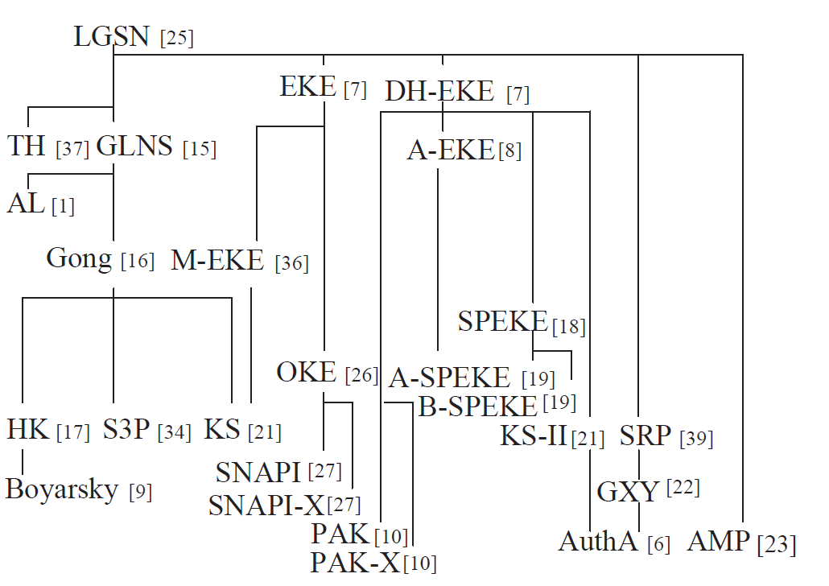
16.2 口令鉴别的经典解决方案

Slide 31
第16章 身份认证
身份认证概述
基于口令的身份鉴别
多因素身份鉴别
Kerberos协议
联合身份管理

Slide 32
16.3 身份鉴别技术分类
What you know
What you have
What you are
Mixed

Slide 33
16.3 身份鉴别技术分类
What you know
  口令，字符型口令、其它类型口令
What you have
What you are
Mixed

Slide 34
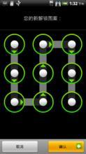
16.3 非字符型口令
目标：
  更容易记忆，当熵值相同时
Android 9点连线

Slide 35


16.3 基于图片选择的口令认证
Require users to choose a number of images making up their authentication key from a challenge set
是否更容易记忆？

Slide 36


16.3 基于图像点击的口令认证
通过连续点击图片的若干个位置通过认证
存在热门点问题，熵有限
Positions chosen by 157090 people

Slide 37
16.3 身份鉴别技术分类
What you know
  口令，字符型口令、其它类型口令
What you have
  USB Key，存储PKI系统中的私钥
  Token，动态口令
  手机验证
What you are
Mixed

Slide 38
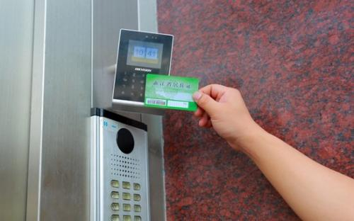
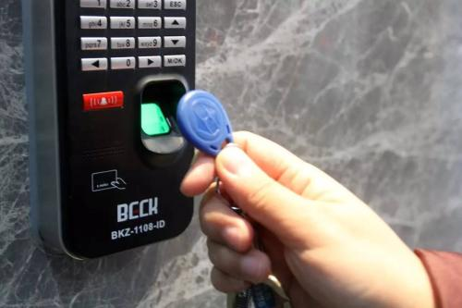
16.3 身份鉴别技术分类
门禁卡/RFID标签
What you have
  静态数据，直接读取
会议证件、单位/小区门禁

Slide 39
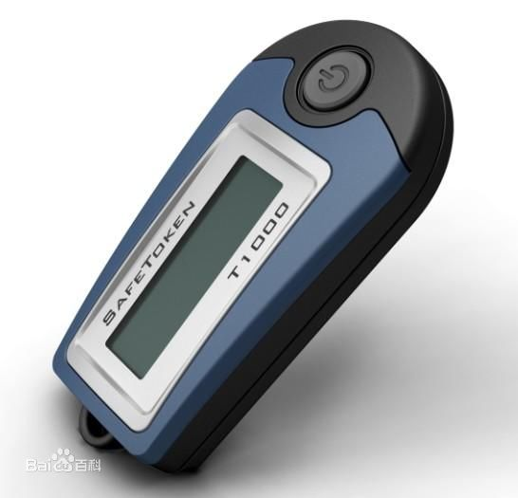
16.3 身份鉴别技术分类
动态口令
一次性使用，且有效时间很短
  无须考虑窃听攻击
基本过程
  用户端设备与验证方保持共享1个长期密钥
    硬件Token保护密钥不会被导出
    密钥不可穷举
  以某种形式，同步地生成口令
    基于长期密钥
    时间型，定时更换
    事件型，每次更换
      考虑时间同步，服务器端验证有一定时间窗口

Slide 40
16.3 身份鉴别技术分类
手机验证
手机验证码
  由服务器端发送——假定为可信信道
    手机客户端内部没有长期密钥
  移动运营商的短信信道，安全性高于Internet
手机APP验证
  扫码登录
  桌面微信登录、手机APP登录web网页

Slide 41
16.3 身份鉴别技术分类
What you have各种方式区别
门禁卡
  不依赖网络，身份鉴别信息为静态数据，不能对抗重发攻击
动态口令token
  一次一密，需要与服务器持时间同步
手机验证
  需要网络环境，发送短信或与手机APP建立通信
  安全性：
    短信明文传输，需对验证码设定较短的有效期；
    手机APP验证，安全性取绝于身份鉴别协议，以及是否使用安全的密码模块
USBKey
  可以本地验证，证书状态的验证需要及时更新或联网验证
总体的问题
  如果手机丢失、Token丢失，则出现安全问题

Slide 42
16.3 身份鉴别技术分类
What you know
  口令，字符型口令、其它类型口令
What you have
  Token，动态口令
  手机验证
  USB Key，存储PKI系统中的私钥
What you are
  生物信息特征，指纹
Mixed

Slide 43
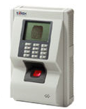

16.3 身份鉴别技术分类
What you are
生物识别技术
  指纹识别
  人脸识别
  声纹识别
  虹膜识别
优点
  用户无额外负担
不足
  用户身体状况
  要求是可信的输入——活体检测
    照片 vs. 人脸识别
    录音机 vs. 声纹识别
  一旦信息泄露，无法替换

Slide 44
16.3 身份鉴别技术分类
基于用户行为的身份鉴别
Continuous Authentication keystroke biometrics
  键盘敲击模式，鉴别用户身份
  可视为生物识别的一种方式
    User authentication through Keystroke Dynamics. ACM Transactions on Information and System Security, TISSEC 2002
    Authentication via Keystroke Dynamics. ACM CCS 1997.
用户访问行为
  访问地点、设备、操作方式……

Slide 45
16.3 身份鉴别技术分类
What you know
  口令，字符型口令、其它类型口令
What you have
  USB Key，存储PKI系统中的私钥
  Token，动态口令
  手机验证
What you are
  生物信息特征，指纹
Mixed
  多因素身份鉴别

Slide 46
16.3 多因素身份鉴别
同时使用多种因素
Mulit-factor authentication
攻击者必须同时攻击2种机制，才能成功
  例如，猜测口令成功的概率p1、捡到/偷窃Token成功的概率p2，则攻击成功概率变为p1*p2
Two-factor, multi-factor

Slide 47
16.3 多因素身份鉴别
同时验证多个身份因素
  Password+动态口令
  Password+USBKey
  Password+生物特征
USB Key+PIN不是多因素鉴别
  PIN用于访问USBKey中存储的私钥，而非验证用户身份
    PIN由Token/USB Key独立地验证
    不需要Server验证

Slide 48
第16章 身份认证
身份认证概述
基于口令的身份鉴别
多因素身份鉴别
Kerberos协议
联合身份管理

Slide 49

16.4 什么是Kerberos
Kerberos协议是一个被广泛应用的网络认证协议，最早是由MIT设计。
Greek Kerberos：希腊神话中的人物，冥王Hades的一条凶猛的三头神犬，地狱入口的守卫者。
现代Kerberos：守卫网络的大门的守卫者，包含三个主要角色：
  客户端（Client）
  服务器（Server）
  Kerberos密钥分发中心（Kerberos Key Distribution Center，KDC）
Kerberos提供三个保证：
  鉴别（认证）（Authenticaiton）
  授权（Authorization）
  审计（Auditing）
Notes:
直到现在Kerberos协议仍然是Windows域首选的一种认证协议。
那么，一提到Kerberos大家首先想到的是什么呢？
如果熟悉古典神话的话，可能会首先想到他是冥王Hades的一条凶猛的三头神犬，是地狱入口的守卫者。
那如果应用到网络世界中呢？
那我们可以把他看作是守护网络大门的守卫者——也就是我们今天要提到的Kerberos协议。
Kerberos协议中也包含三个主要的角色，我们可以把他们当作我们现代Kerberos的三个头。
下一页：那么我们为什么需要Kerberos协议呢？

Slide 50
16.4 Kerberos实现
该协议的免费实现可以在Massachusetts Institute of Technology上获得。
使用的版权允许与BSD操作系统以及X Window系统类似。
  MIT以源代码的形式提供Kerberos,以使任何希望使用它的个人可以检查代码并确保代码本身是可信的。
  很多商业产品实现了Kerberos,可以提供有专业保障与支持的Kerberos

Slide 51
16.4 Kerberos特点
基于对称密码学
提供可信的第三方：KDC，Key Distribution Center
SSO(Single Sign On)
  用户只需输入一次身份验证信息就可以凭借此验证获得的票据(TGT)访问多个服务
  注意：有效期
相当的安全性
  在每个Client和Server之间建立了共享密钥
  可以保护网络实体免受窃听和重放攻击

Slide 52
16.4 Kerberos应用
主要用于计算机网络的身份鉴别
  Windows2000和后续的操作系统都支持Kerberos作为认证方法。
  苹果的Mac OS X也使用了Kerberos的客户和服务器版本。
  Red Hat Enterprise Linux4 和后续的操作系统使用了Kerberos的客户和服务器版本。

Slide 53
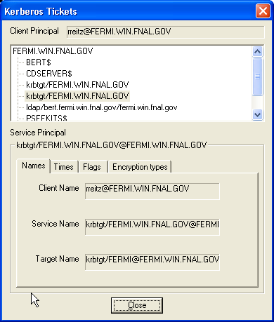
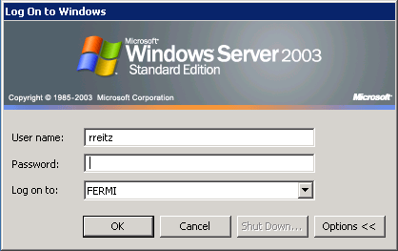
Windows domain login

Slide 54
16.4 Kerberos历史与版本沿革
版本1-3都只有麻省理工内部发行。
Kerberos版本4
  主要设计者Steve Miller和Clifford Neuman，1980年末发布、主要针对Project Athena。
KTH-KRB
  Kerberos版本4的实现工具、由瑞典皇家理工研制
  因为使用了DES加密算法（用56比特的密钥），美国出口管制当局把Kerberos归类为军需品，并禁止其出口。在美国更改密码出口管理条例（2000年）前，在美国境外使用的Kerberos版本4的实现工具。
  基于eBones的版本，eBones基于麻省理工对外发行的基于Kerberos版本4的补丁9的Bones。
版本5
  John Kohl和Clifford Neuman设计，1993年作为RFC 1510颁布（在2005年由RFC 4120取代）
  目的在于克服版本4的局限性和安全问题。
  Kerberos版本5的实现工具
    MIT Kerberos
    Heimdal，基本上也是由发布KTH-KRB的同一组人发布
    GUN Shishi
2007年，麻省理工组成了一个Kerberos协会，以此推动Kerberos的持续发展。http://www.kerberos.org/

Slide 55
16.4 Kerberos相关标准与规范
RFC 3244记录整理了微软的一些对Kerberos协议软件包的添加。
RFC4757“微软Windows2000Kerberos修改密码并设定密码协议”记录整理了微软用RC4密码的使用。
  虽然微软使用了Kerberos协议，却并没有用麻省理工的软件。
IETF Kerberos的工作小组在2005年更新了说明规范，最近的更新包括：
  "加密和校验和细则"（RFC 3961）
  "针对Kerberos版本5的高级加密算法（AES）加密"（RFC 3962）
  Kerberos版本5说明规范的新版本“Kerberos网络鉴别服务（版本5）"（RFC 4120）。这个版本废弃了早先的RFC 1510，用更细化和明确的解释说明了协议的一些细节和使用方法。
  GSS-API的一个新版本"Kerberos版本5 普通的安全服务应用软件交互机制：版本2"（RFC 4121）

Slide 56


16.4 为什么需要Kerberos
在一个开放的分布式网络环境中，用户想要通过客户端（Client）访问服务器（Server）上提供的资源。
Clients
传统的口令认证方式存在的问题？
不同的Sever都需要维护一个用户列表来进行身份认证
用户口令的安全问题
Different
Passwords
Network
File Server
Mail Server
Print Server
Notes:
我们可以假设一个很常见的场景：
在一个开放的分布式网络环境中，用户想要通过客户端（Client）访问服务器（Server）上提供的资源。
分布式网络环境中会包含各种不同的服务器，以及各类可以用于访问这些服务器的客户端。
当用户想要访问一个服务器时（例如文件服务器），用户需要在文件服务器上使用自己的账户口令进行身份认证，文件服务器会根据得到的账户口令信息进行验证，验证通过后会返回给客户端请求的资源。
那么这种传统的口令认证存在什么问题呢？
1. 每一个Server都需要维护一个用户列表保存用户的账号和口令，并且需要实现身份认证相关的功能。
2. 对于客户端和用户来讲，每一次访问不同的资源，都需要进行一次登录，输入账户和口令。
这种传统的口令认证首先是使用上不够方便，简洁。
其次是会带来口令安全问题。口令的重用问题，以及服务器端不安全的实现，都会导致用户口令的泄露。

Slide 57
16.4 为什么需要Kerberos
引入Kerberos，解决分布式系统中的客户端Client和服务器Server之间的身份认证问题。
Kerberos
Key Distribution Center（KDC）
Clients
Trust
引入KDC作为可信的第三方提供身份认证服务。
Authentication
Service
Network
Trust
Ticket Granting
Service
File Server
Mail Server
Print Server
Notes:
为了解决分布式系统中存在的认证问题，提升分布式系统的安全性，研究人员设计了Kerberos协议，通过引入Kerberos 密钥分发中心作为一个可信的第三方来提供身份认证服务。
下一页，

Slide 58
16.4 为什么需要Kerberos
引入Kerberos，解决分布式系统中的客户端Client和服务器Server之间的身份认证问题。
Kerberos
Key Distribution Center（KDC）
Clients
Question1：
KDC如何建立与实体间的认证关系？
通过引入对称密码算法，利用对称密码算法和共享密钥完成认证。
Authentication
Service
Network
Ticket Granting
Service
File Server
Mail Server
Print Server
Notes:
那么，Kerberos KDC作为一个可信第三方是如何建立起与分布式系统中的实体的认证关系的呢？
Kerberos协议通过引入对称密码学，利用对称密码算法和共享密钥完成Kerberos之间的相互认证。

Slide 59
16.4 Kerberos的原理
KDC是Client和Server共同信任的第三方
Question2：
KDC如何对Client与Server进行认证，体现信任关系？
Kerberos与Clients之间（Kc）
Kerberos与Servers之间（Ks）
Kc是由用户的口令派生而来
对于没有预先共享密钥的实体之间的认证，则利用临时会话密钥完成认证
Kerberos
Key Distribution Center（KDC）
Clients
Authentication
Service
Network
Ticket Granting
Service
File Server
Mail Server
Print Server

Slide 60
16.4 Kerberos的原理
KDC中维护Kerberos协议中所有实体的Database
Kerberos
Key Distribution Center（KDC）
Clients
Authentication
Service
Name | Key
User | Password
Client | Kc
Server | Ks
... | ...
Network
Ticket Granting
Service
分发临时会话密钥
File Server
Mail Server
Print Server
Notes:
维护所有帐户的Account Database
每个用户（Client）的用户名、口令
派生于该用户口令的主密钥（Client master key）
与每个服务器的共享密钥（Sever master key ）
此外KDC还负责生成与分发用于Client和Server相互认证的临时会话密钥S_{Server-Client}
在理解了Kerberos协议的一个思想以及KDC在Kerberor协议扮演的角色之后，我们先简单了解以下Kerberos协议的流程

Slide 61
16.4 Kerberos的原理
Kerberos协议简化流程
Kerberos
Key Distribution Center（KDC）
Client
1-Client认证请求
Authentication
Service
Kc
2-EncKc{message}，Ticket Granting Ticket}
Name | Key
Client | Kc
Server | Ks
... | ...
5-ST
3-TGT，Req-Server
6-Service
4-Session Ticket
Ticket Granting
Service（TGS）
Ks
Server
Notes:
我们首先看一下Kerberos协议简化流程：
1- 首先 Client想要访问一个服务器，首先向KDC发送一个认证请求，KDC收到认证请求后，检索Client的身份并找到Client对应的密钥Kc
2- 之后KDC生成一个Ticket，在Kerberos里面叫做Ticket Granting Ticket，这个Ticket并不是用于直接发送给服务器请求资源的，而是用来向TGS服务证明自己已经通过了身份认证，可以请求服务器资源的Session Ticket。
3-client获得到TGT后，缓存TGT，然后向KDS中的TGS服务发送请求，请求中包含TGT和自己想要访问的服务器的名称。
4-KDF的TGS服务器在验证客户端身份以及TGT中的信息后，生成一个Session Ticket，返回给Client，这个Session ticket是客户端用来请求服务器资源时用到的Ticket。
5-Client将Session ticket发送给服务器，服务器对ST进行验证，验证成功后
6-返回Client请求的资源

Slide 62
16.4 Kerberos的原理
为什么KDC需要分为两个服务并颁发两种Ticket：TGT和ST？
Kerberos协议简化流程
Kerberos
Key Distribution Center（KDC）
Client
1-Client认证请求
Authentication
Service
Kc
Authentication
Service
2-EncKc{message}，Ticket Granting Ticket}
Name | Key
Client | Kc
Server | Ks
... | ...
5-ST
3-TGT，Req-Server
6-Service
4-Session Ticket
Ticket Granting
Service（TGS）
Ticket Granting
Service（TGS）
Ks
Server
Notes:
那么这时候大家可能会有一个疑问，就是为什么KDC将对Client的授权服务（AS），和颁发访问Server的Ticket服务 也就是（TGS），拆分，而不是直接在Client认证之后直接颁发给Client一个可以用于访问Server的服务？

Slide 63
16.4 Kerberos的原理
为了提升安全性，防止Kc以及用户口令的泄露。
Kerberos协议简化流程
Kerberos
Key Distribution Center（KDC）
Client
1-Client认证请求
Authentication
Service
Kc
2-EncKc{message}，Ticket Granting Ticket}
Name | Key
Client | Kc
Server | Ks
... | ...
5-ST
3-TGT，Req-Server
6-Service
4-Session Ticket
Ticket Granting
Service（TGS）
Ks
Server
Notes:
这是为了保护Kc以及用户口令的安全性。
我们可以设想一下，如果只颁发一个Ticket用于访问服务器，那用户每一次想要访问一个服务，都需要输入一次口令，然后client发送一次认证请求，并且得到一个Ticket。
这种情况下会使得用户一直在不断的进行认证，并且认证服务器一直在不断的使用Kc加密messsage。被加密的信息不断的在不安全的网络上进行传输，使得攻击者通过截获信息而猜测到Kc和用户口令的可能性增加。
因此Kerberos为了提高安全性，引入了TGT和ST两种票据。TGT用于证明自己具有获得ST的权利。ST用于访问服务器。

Slide 64
16.4 Kerberos的原理
TGT如何被认证，并防止客户端或者攻击者篡改？
使用TGS主密钥加密
Kerberos协议简化流程
Kerberos
Key Distribution Center（KDC）
Client
1-Client认证请求
Authentication
Service
Kc
2-EncKc{message}，Ticket Granting Ticket}
Name | Key
Client | Kc
Server | Ks
... | ...
5-ST
3-TGT，Req-Server
6-Service
4-Session Ticket
Ticket Granting
Service（TGS）
Ks
TGS主密钥：Ktgs
Server
Notes:
为了由于KDC分为了认证服务和TGS服务，为了方便TGS服务验证TGT，以及其他相关的信息，KDC还会保存一个KDC自己的主密钥，Ktgs，用于加密TGT

Slide 65
16.4 Kerberos的原理
Kerberos协议简化流程
Kerberos
Key Distribution Center（KDC）
Client
1
认证服务交换阶段
Authentication Service Exchange
1-Client认证请求
Authentication
Service
Kc
2-EncKc{CID}，Ticket Granting Ticket}
3
2
Name | Key
Client | Kc
Server | Ks
... | ...
客户端服务器交换阶段Client/Server Exchange
票据授予服务交换阶段
Ticket Granting Service Exchange
5-ST
3-TGT，Req-Server
6-Service
4-Session Ticket，ST
Ticket Granting
Service（TGS）
Ks
TGS主密钥：Ktgs
Server
Notes:
因此，我们将Kerberos协议可以分为三个阶段：
1.Authentication Service Exchange ：认证服务交换阶段
2.Ticket Granting Service Exchange：票据授予服务交换阶段
3.Client/Server Exchange ：客户端服务器交换阶段
接下来，我们将具体一下每个阶段的具体流程。

Slide 66
16.4 Kerberos协议流程
第一阶段：认证服务交换阶段 (KRB_AS_REQ)
  C：客户端的名称
  TGS：之后要请求的KDC中TGS服务器的名称
  n1：一个nonce，用于防止重放攻击
Client
C，TGS，n1
Authentication
Service
Kc
Notes:
1. Authentication Service Exchange ：认证服务交换阶段
Client发送C，TGS，n1给Kerberos的认证服务
认证服务在确定Client的身份后，返回响应。

Slide 67
16.4 Kerberos协议流程
第一阶段：认证服务交换阶段 (KRB_AS_REP)
  C：客户端的名称
  被TGS的主密钥Ktgs加密的TGT：
    SKkdc-c：KDC和Client之间的会话密钥
    tk：TGT的有效期
  被Client的主密钥(Kc)加密的会话密钥SKkdc-c，n1，tk，TGS。
Client
TGT
C,{SKkdc-c,C,tk}Ktgs, {SKkdc-c,
n1,tk,TGS}Kc
Authentication
Service
Kc
Notes:
1. Authentication Service Exchange ：认证服务交换阶段

Slide 68
16.4 Kerberos协议流程
第二阶段：票据授予服务交换阶段 (KRB_TGS_REQ)
  TGT：Client通过认证服务交换获得的TGT，被TGS主密钥加密。
  Authenticator：Client证明TGT的拥有者就是自己，用SKkdc-c颁发的会话密钥加密。其中包含C和一个时间戳 Timestamp tc
  S：应用服务器表示，用于表示Client想要访问的服务器名称
  n3：一个nonce
Client
TGT
{SKkdc-c,C,tk}Ktgs，{C,tc}SKkdc-c，S，n3
Ticket Granting
Service（TGS）
Kc
Authentiator
Notes:
1. Authentication Service Exchange ：认证服务交换阶段

Slide 69
16.4 Kerberos协议流程
第二阶段：票据授予服务交换阶段 (KRB_TGS_RES)
  C：客户端的名称
  使用Server主密钥Ks加密的Session Ticket（ST），包含以下内容：
    SKs-c：用于Client和Server的会话密钥
    C：客户端的名称
    tT：ST的有效期
  使用SKkdc-c加密的SKs-c、n3 、tT 、S。
Client
ST
C，{SKs-c,C,tT}Ks，
{SKs-c,n3,tT,S}SKkdc-c
Ticket Granting
Service（TGS）
Kc
Notes:
1. Authentication Service Exchange ：认证服务交换阶段

Slide 70
16.4 Kerberos协议流程
第三阶段：客户端服务器交换阶段 (KRB_AP_REQ)
  通过票据授予服务交换阶段获取的ST
  使用SKs-c加密的Authenticator：包含C和一个时间戳 Timestamp tc’。
  Flag：表示Client是否需要进行双向鉴别。
，
Client
ST
Authentiator
Kc
{SKs-c,C,tT}Ks，{C,tc’}SKs-c，Flag
Server
Notes:
1. Authentication Service Exchange ：认证服务交换阶段

Slide 71
16.4 Kerberos协议流程
第三阶段：客户端服务器交换阶段 (KRB_AP_REQ)
  Server使用Ks解密ST，获得SKs-c
  使用SKs-c解密Authenticator，从而验证客户端身份，若验证成功则返回资源。
  如需双向鉴别：Server从Authenticator提取时间戳tc’，使用SKs-c加密，并发送给Client用于Client验证Server身份
Client
{tc’}SKs-c
Kc
Server
Notes:
1. Authentication Service Exchange ：认证服务交换阶段

Slide 72
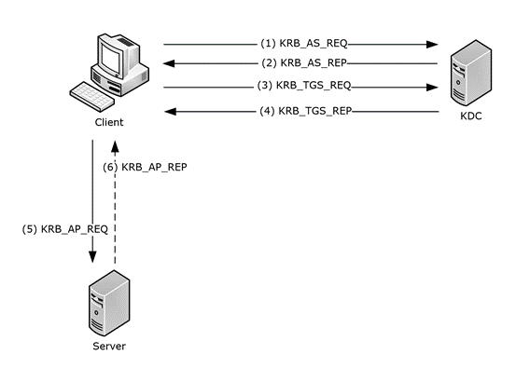
16.4 总结—Kerberos协议
思考：
Kerberos协议如今是否安全？
如何设计可以增强Kerberos协议的安全性？
Kerberos是一种网络认证协议
Kerberos包含三部分：
  客户端
  服务器
  Kerberos KDC。
Kerberos的特点：
  基于口令的认证协议
  利用对称密码技术建立起来的认证协议
  适用于分布式网络环境
Notes:
以上就是我们针对Kerberos协议的一个基本原理的介绍，我们可以总结一下kerberos协议的特点：
当然Kerberos协议中还有许多的实现细节，用来提升Kerberos协议的安全性。
但是由于时间关系，我们可以在之后的机会里进行讨论。

